Slide 1
Mat för livet (MFL) 2021
Möte med Celiakiföreningarna – Idéer, planer och möjligheter

Slide 2
Agenda
Kort presentation av alla deltagare
Svenska Celiakiförbundet introduktion – Magnus Filipsson
Summering Mat för livet 2020
Planering och idéer Mat för livet 2021
Hemsidan
Sociala medier
Utställare - Influencers/Inspiratörer
Aktiviteter
Medlemssida/värvning
Färdigt marknadsföringsmaterial
Föreningarnas synpunkter, tankar, tips och idéer – Hur kan och vill ni engagera er lokalt?
Övrigt

Slide 3
Svenska Celiakiförbundet
Corona påverkat oss alla
Få medlemsaktiviteter under 20 och 21
Mat för livet – den största celiakihändelsen i Sverige
Prioriterad aktivitet av SCF-förbundsstyrelse
Samverkan kansliet och Stockholmsföreningen
Kanske startskott för lokala aktiviteter
Nationell angelägenhet

Slide 4
MFL 2020
Kort förberedelsetid
Antal utställare: 15
Antal dagar: 9
Aktiviteter exempel:
Live bakning
Webinarier
Daglig tävling
Årets utställare + Guldaxet
m.m.

Slide 5
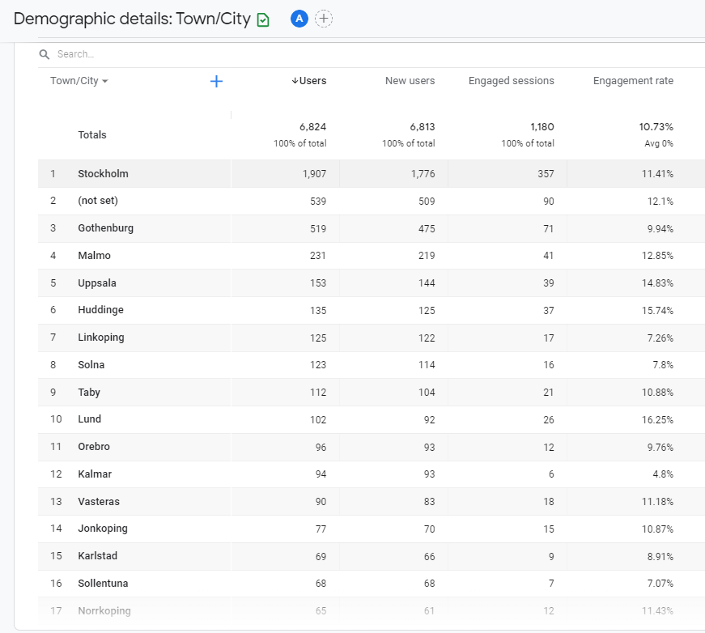
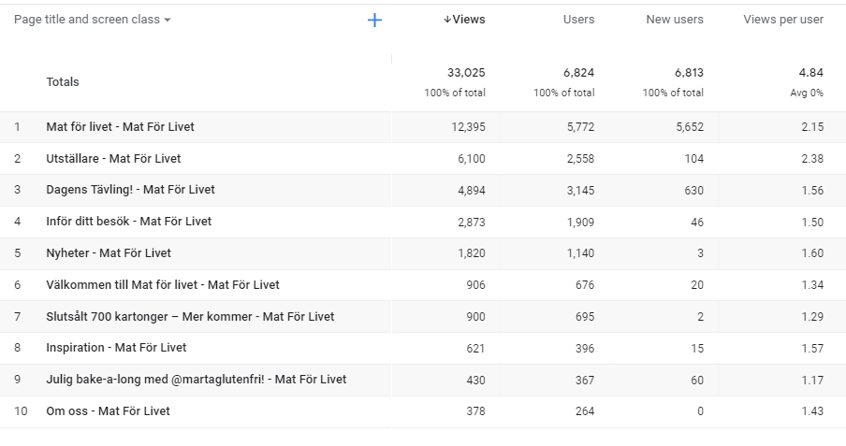
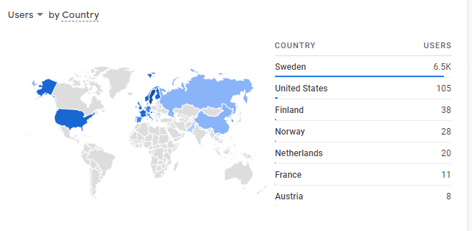
Statistik MFL 2020

Slide 6
Erfarenheter efter MFL 2020
Positivt
Fler besökare än väntat
Många deltagare på tävlingar
Bra betyg
Utställare med bra utbud har sålt över förväntan
79 % i utvärderingen vill ha både digital & fysisk mässa 2021.
Negativt
För få utställare
För dåliga erbjudande hos flera utställare.
Utställarna är inte riktig digitala, en möjlighet & en risk.

Slide 7
Deltagande i Tävlingar

Slide 8
Betyg från besökare 2020
Antal svar 221

Slide 9
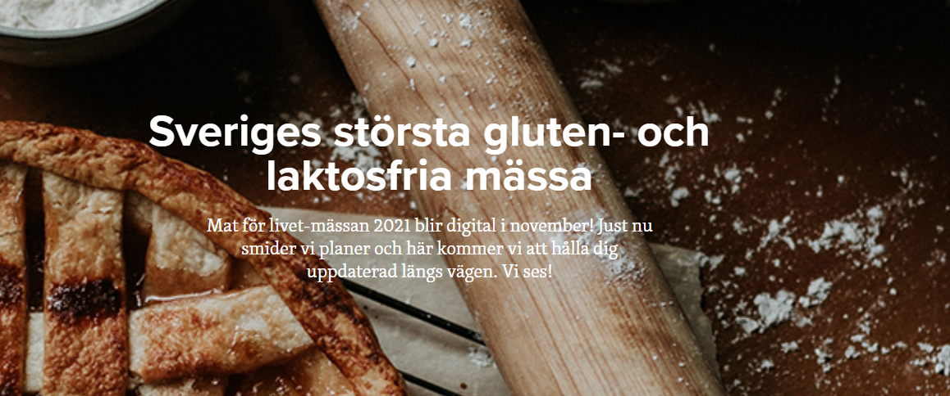
MFL 2021

Slide 10
MFL 2021
Varför digital?
Osäkerhet med pandemin och de restriktioner för sammankomster för flera tusen besökare samt de resurser vi har kan vi inte planera för både fysisk och digital mässa.
När: Torsdag 18 - Söndag 21 november
Längd på eventet: 4 dagar
Mässtider: Torsdag 9.00 – Söndag 24.00
Aktiviteter och händelser under dagarna mellan 09.00-22.00

Slide 11
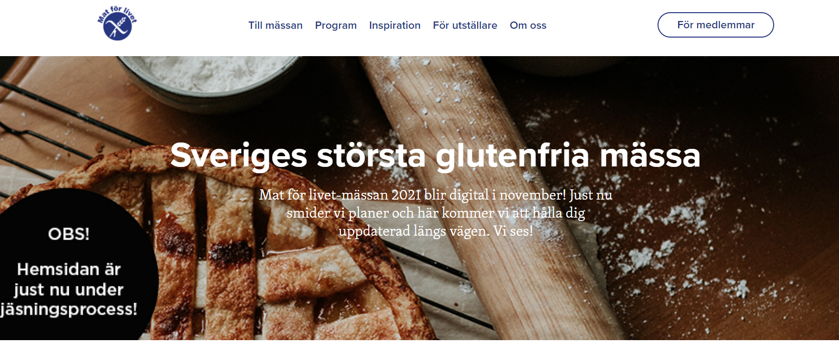
Vad är utfört hittills
Utskick
Utställare
Medlemmar
SCF Hemsidan
Blänkare i nyhetsbrev juni och framåt
Prioriterat Utställarlistan (Nationellt)
Listat ÖA Licenserade som ej fanns med i listan
MFL hemsidan – ständig uppdatering
Sociala medier inlägg – ständig uppdatering

Slide 12
Medier Mat för livet – Kanaler
7700 mail-adresser
869 följare
930 följare
6500 besök
Hemsida
Instagram
Mail
(Informationsmail, kontakt)
Nyhetsbrev
Mailchimp
F fb: 15026 följare S fb: 882
följare
Ca
15.000 läsare
9345 anv.
Appen
Celiakiforum
(före & efter)
Föreningarna + Förbundet
(hemsida, Facebook, Insta)
Podden (Nämna innan + live?)
F IG: 6412 följare
F IG: 6518 följare
78 pren.
212 visningar
YouTube
LinkedIn
Twitter?
930 följare
82 följare

Slide 13
Utställare & Inspiratörer
Utställare
FOR REAL FOODS NORDIC AB
Svenska celiakiungdomsförbundet
Elding-Pontén
Gott utan gluten Sverige AB
Dorimax AB
Nestlé Sverige AB
Mixwell
Hembakat glutenfritt by Agnetha AB
Lysings Glutenfria Bageri
Schär mfl.
Strategi för Utställarna – Utforma erbjudande och presentation Ring-dagar Engagera Överkorsade Axet licensierade företag
Strategi för Inspiratör/Influencers/Bloggare – Ge möjlighet att synas med text och länk
Sprida eventet i deras egna kalaner
Eventuell program-aktivitet
Tipsa gärna! (författare/förlag, Inspiratörer, företag? – Gärna lokala)

Slide 14
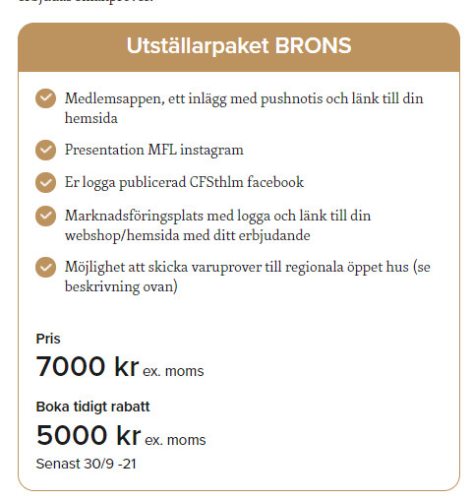
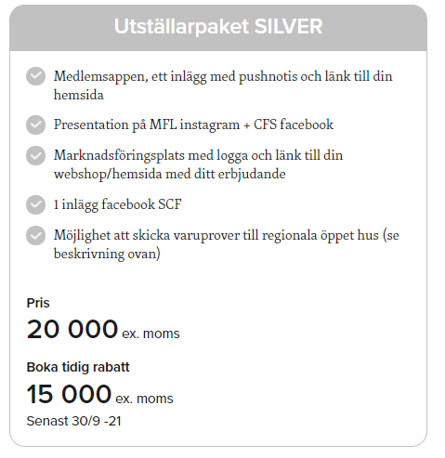
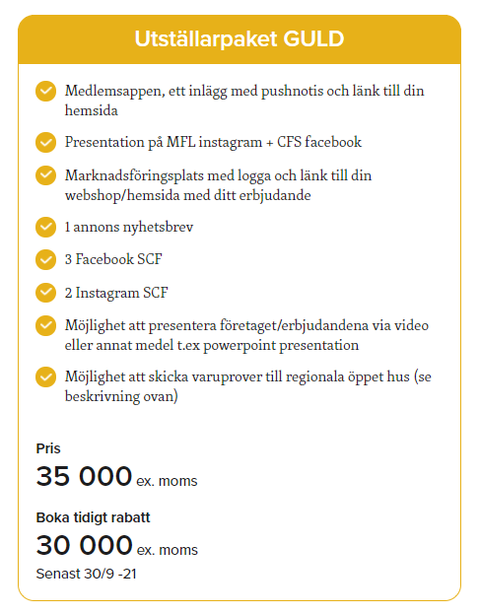
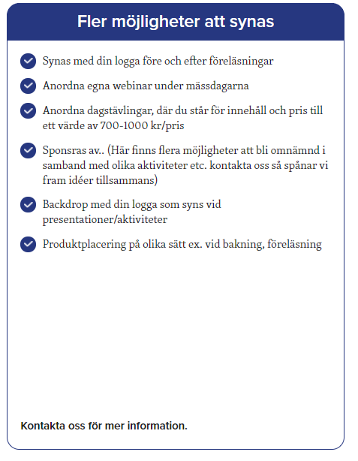
Erbjudanden utställare

Slide 15
Aktivitetsförslag för mässan
Aktiviteter
Nominering guldaxet
Årets Utställare
Bakkurser
Webinars
Ladda ner recept/info
Influencers/
Bloggare
Frågestund/chatt
Information om Celiaki & Laktos
Uppmana till
# & @
Paneldebatt/
Politikerfrågor
Dietist/forskning/
Ombudsmannen –föreläsning
Tävlingar/
Engagemang
Föreningar Fysiskt: Lokala minimässor/
Öppethus
Medlemsvärvning

Slide 16
Exempel Föreningar aktivitetsförslag
ÖPPET HUS
Provsmaka produkter
Hjälpa till att e-handla
Se seminariet tillsammans
Tävlingar
Fika
Återstart
Annat
DELA INFORMATION I SOCIALA MEDIER
@matforlivet_sthlm
#matforlivet2021
Färdigt content
LÄNKA TILL KALENDERN
Anordna frågestund för just er förening
LOKALA AKTÖRER
Informera om mässan
Anordna träff?
MEDLEMS-VÄRVNING
Signa up nu – medlem till 31/12 2022
Få Smillas bok
TALARSLOTT PÅ MFL-DAGARNA?
Tipsa oss om talare/inspiratörer?
ANDRA IDEER?

Slide 17
Medlemsvärvning
Medlemsvärvning
Enkelt att bli medlem – Erbjudande om medlemskap till dec 2022
Få Smilla receptbok om du blir medlem
Erbjuda differentierade rabatter för medlemmar?
Lyfta fördelarna och andra möjligheter kring medlemskap:
Rekrytera styrelsemedlemmar
Länkningar till övriga föreningar – kalender
Dietist
Ombudsman
Celiakiforum etc.

Slide 18
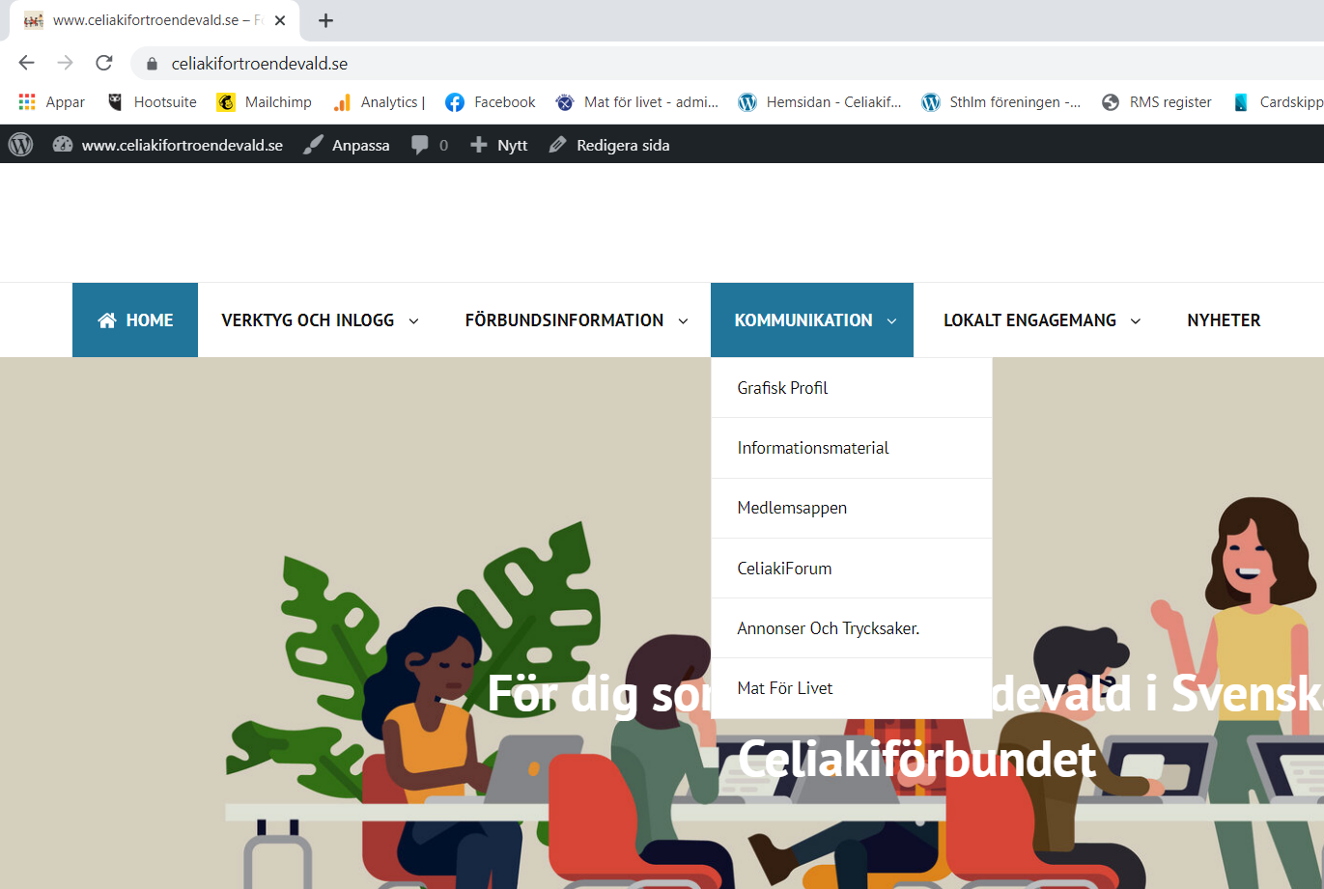
Marknadsföringsmaterial
Arkiv Förtroendevalda-sidorna: https://celiakifortroendevald.se/kommunikation/mat-for-livet/
Uppdateras kontinuerligt med nytt material
Bilder och inspirationstext för kanalerna:
Facebook
Instagram
Hemsidan
Tagga inlägg: #matforlivet2021 #matförlivet2021
@matforlivet_sthlm

Slide 19
Fortsättningsvis
Planerar för att informera internationellt till ”syster”föreningarna samt AOECS
Utveckla mäss-programmet
Bearbeta utställare
Leta möjligheter för webshops-samarbete
Strategi för rikspressen (+ radio?, poddar?, influencers/bloggare?)
SCUF samarbete – Bokläsning? Annan aktivitet för barn?
Månadsuppföljning

Slide 20
Synpunkter
Laget runt - Frågor?
Tankar, idéer, förslag
Vad är bra?
Vad kan förbättras?
Behövs mer stöd och inspiration?
Ide´! - Tävling – Medlemsvärvning

Slide 21
Tack!
Kontakta oss:
matforlivet@celiaki.se
Sanna Karlberg
072-220 55 58
sanna.karlberg@celiaki.se
Hans Glifberg
ordforande.stockholm@celiaki.se

